Slide 1

Администрация городского округа Тольятти
Общественные обсуждения
предварительно распределенных бюджетных ассигнований на 2027 год
Главный распорядитель бюджетных средств –
департамент общественной безопасности и противодействия коррупции администрации
городского округа Тольятти
Докладчик:
И.о. зам. главы городского округа - руководителя департамента общественной безопасности и противодействия коррупции администрации
Ахмедханов Тагир Алиюллович

Slide 2
Предварительное распределение ассигнований по ГРБС -департаменту общественной безопасности и противодействия коррупции на 2027 год
Направления расходов | Сумма, тыс. руб.
 | 2027 год 393 047. в т.ч.
Расходы в рамках программ: | 386 047
Профилактика наркомании населения городского округа Тольятти на 2024-2030 годы | 1 385
Профилактики терроризма, экстремизма и иных правонарушений на территории городского округа Тольятти на 2025-2034 годы | 141 926
Поддержка социально ориентированных некоммерческих организаций, территориального общественного самоуправления и общественных инициатив в городском округе Тольятти на 2021-2027 годы | 8 187
Защита населения и территорий от чрезвычайных ситуаций в мирное и военное время, обеспечение первичных мер пожарной безопасности и безопасности людей на водных объектах в городском округе Тольятти на 2026-2036 | 234 368
Противодействие коррупции в городском округе Тольятти на 2027-2031 годы | 181
Непрограммные расходы: в сфере мобилизационной и вневойсковой подготовки | 7 000

Slide 3


Программные направления расходов на 2027 год
Муниципальная программа «Профилактика наркомании населения городского округа Тольятти на 2024-2030 годы» – 1385 тыс.руб.
Изготовление и размещение антинаркотической рекламы –
270 т.р.,
Изготовление буклетов, листовок, плакатов – 147 т.р.,
Трансляция антинаркотических роликов (видео и аудио) – 965 т.р. ,
Приобретение конструкции «Паук» – 3 т.р.

Slide 4
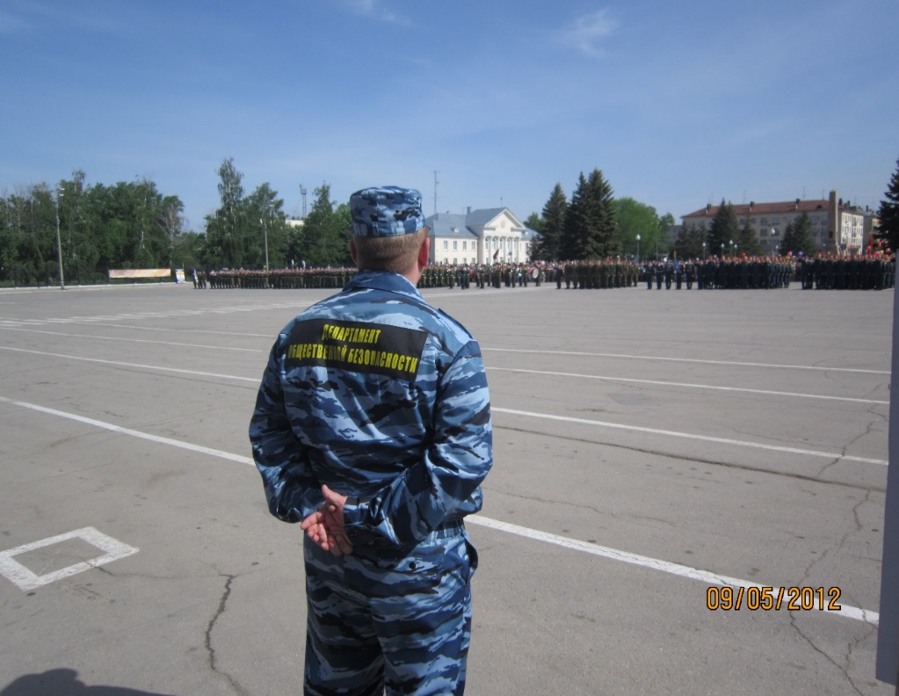
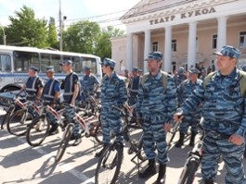
Программные направления расходов
на 2027 год
Профилактики терроризма, экстремизма и иных правонарушений на территории городского округа Тольятти на 2025-2034 годы – 141 926 тыс.руб.
- Содержание муниципального казенного учреждения «Центр профилактики правонарушений» – 140 312 тыс.руб.,
- Субсидии добровольной народной дружине (ДНД) – 1 614 тыс.руб.

Slide 5
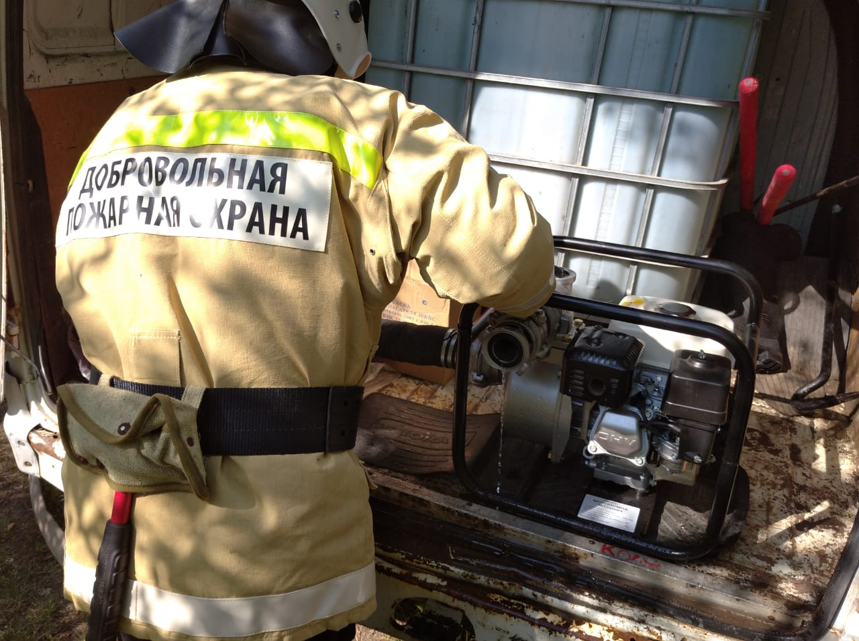
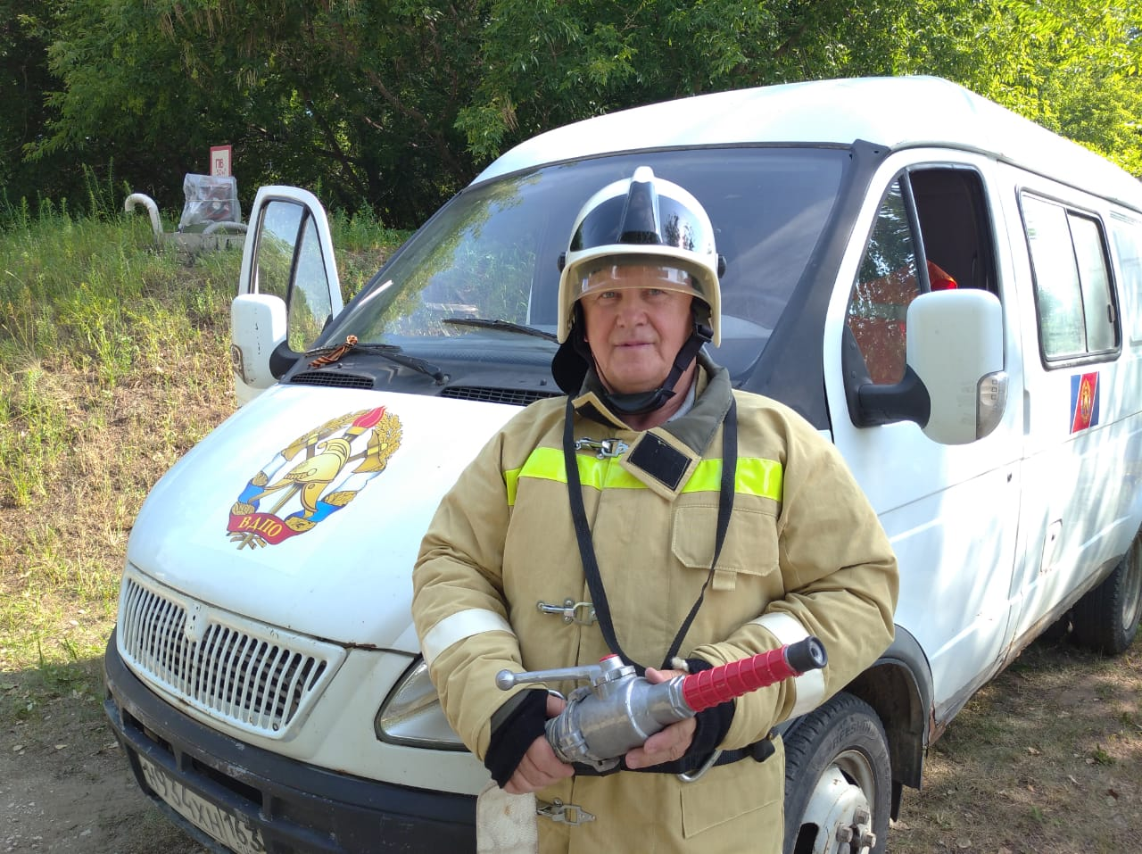
Программные направления расходов
на 2027 год
Муниципальная программа «Поддержка социально ориентированных некоммерческих организаций,территориального общественного самоуправления и общественных инициатив в городском округе Тольятти на 2021-2027 годы» –8 187 тыс.руб.
- Субсидии добровольной пожарной команде (ДПК) – 8 187 тыс.руб.

Slide 6


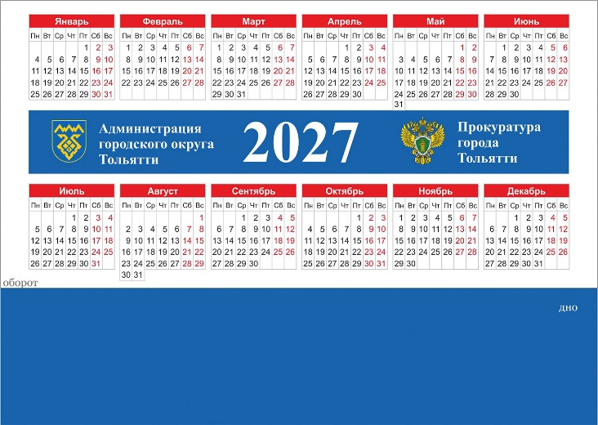
Программные направления расходов
на 2027 год
Муниципальная программа «Противодействие коррупции в городском округе Тольятти на 2027-2031 годы» – 181 тыс.руб.:
- изготовление и размещение средств наглядной антикоррупционной агитации и пропаганды на рекламных щитах – 137 тыс.руб.,
- изготовление стендов – 25 тыс.руб.,
- изготовление настольных календарей и поощрительных призов – 19 тыс.руб.

Slide 7
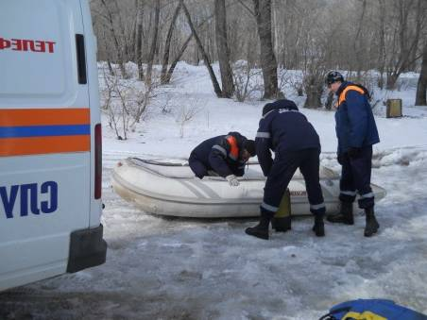
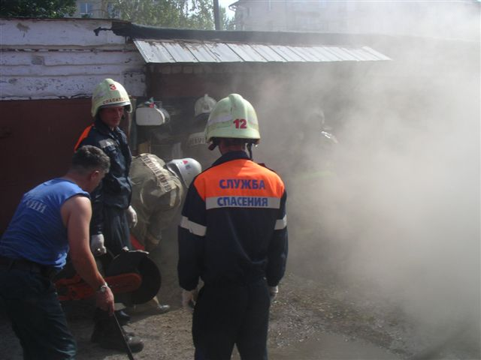
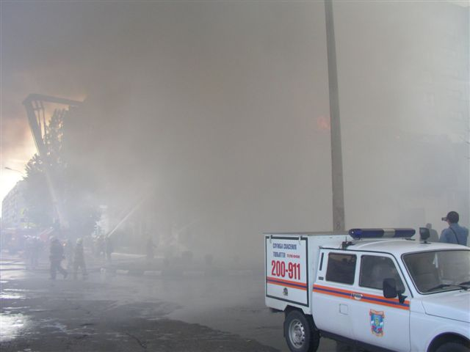
Программные направления расходов на 2027 год
Защита населения и территорий от чрезвычайных ситуаций в мирное и военное время, обеспечение первичных мер пожарной безопасности и безопасности людей на водных объектах в городском округе Тольятти – 234 368 тыс.руб.
Содержание МКУ «Центр гражданской защиты городского округа Тольятти» –
216 429 тыс.руб..
Содержание МБОУ ДПО «Курсы ГО г.о.Тольятти» - 5 536 тыс.руб.
Обновление резерва ЧС –2 001 тыс.руб.
Обновление запасов ГО – 7 624 тыс.руб.
Обустройство противопожарной полосы – 2 778 тыс.руб.

Slide 8
Не Программные направления расходов
на 2027 год
Расходы на мероприятия в сфере мобилизационной и вневойсковой подготовки – 7 000 тыс.руб.
Закупка осуществляется по заявкам войсковых частей.

Slide 9
Спасибо за внимание!

